Slide 1
3.2 函数的表示方法

Slide 2
情境导入
探索新知
例题辨析
巩固练习
归纳总结
布置作业
党的十八大以来，我国实施精准扶贫、精准脱贫方略，脱贫攻坚取得了的成就，为全面建成小康社会打下了坚实基础．我国成为世界上减贫人口最多的国家，也是世界上率先完成联合国千年发展目标的国家．2015-2019年年，全国农村贫困人口数见下表：
此表建立了全国农村贫困人口数与年份之间的对应关系．在义务教育阶段，我们已经学习了利用数学表达式来表示函数，那么是否也可以用这个表格来表示函数？

Slide 3
情境导入
探索新知
例题辨析
巩固练习
归纳总结
布置作业
回顾学过的知识，除了表达式、列表，我们还有其他的方式来表示函数吗？函数的表示方法有几种？

Slide 4
情境导入
探索新知
例题辨析
巩固练习
归纳总结
布置作业
3.1“情境与问题（1） 小王同学响应国家关于“大众创业，万众创新”的号召，从中等职业学校毕业后选择了自主创业，在某电商平台注册了自己的网店．有一次，他批发了100套文具准备在自己的网店上销售，售价为30元/套．如果销售该文具$x$个，销售额为$y$元，那么销售额$y$与销售量$x$之间有什么关系呢？”
3.1“情境与问题（1）”中，我们用数学表达式$y=30x$表示销售额$y$与销售量$x$之间的对应关系，这个数学表达式称为函数解析式，简称解析式．
像这样利用解析式表示函数的方法称为解析法．
如义务教育阶段学习的一次函数、一元二次函数、反比例函数等都是用解析法表示的．

Slide 5
情境导入
探索新知
例题辨析
巩固练习
归纳总结
布置作业
用表格表示全国农村贫困人口数与年份之间的对应关系．
像这样通过列出自变量的值与对应函数值的相应表格来表示函数的方法称为列表法．
3.1“情境与问题（2）
3.1“情境与问题（2）”中的恩格尔系数$r$随着时间$x$的对应关系也是用列表法表示的．

Slide 6
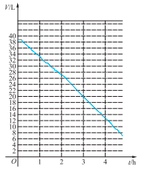
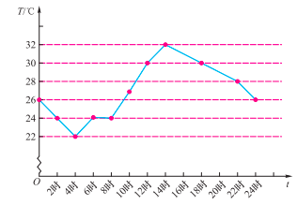
情境导入
探索新知
例题辨析
巩固练习
归纳总结
布置作业
在汽车的研发过程中，需要对汽车进行一系列的性能测试，右图是一种新型家用小汽车在高速公路上行驶时，油箱剩余油量$V(L)$随时间$t(h)$变化的图像．
像这样利用图像表示函数的方法称为图像法．
3.1“情境与问题（3）
3.1“ 情境与问题（3）”中的某地某天的气温与时间的对应关系也是用图像法表示的．

Slide 7
情境导入
探索新知
例题辨析
巩固练习
归纳总结
布置作业
综上所述，函数的表示方法通常有三种：
解析法，列表法和图像法．

Slide 8
情境导入
探索新知
例题辨析
巩固练习
归纳总结
布置作业
函数的三种表示法各自的优势与不足吗？
如果想要根据某同学五次考试成绩分析他这一学期的数学学习情况，试选择恰当的方法表示这个问题中的函数关系．

Slide 9
情境导入
探索新知
例题辨析
巩固练习
归纳总结
布置作业
例1 文具店内出售某种签字笔，每支售价$6.5$元，分别用列表法和解析法表示购买$4$支以内的签字笔时，应付款与签字笔支数之间的函数．
解 设$x$表示购买签字笔的支数，$y$表示应付款数（元），则$x∈\left\{1,2,3,4\right\}$．
（1）列表法表示见表
（2）解析法表示为：$y=6.5x$，$x∈\left\{1,2,3,4\right\}$．

Slide 10
情境导入
探索新知
例题辨析
巩固练习
归纳总结
布置作业
例2 现阶段,我国很多城市普遍采用“阶梯水价”的办法计量水费，发挥市场价格作用，增强了企业和居民的节水意识，避免水资源的浪费．如某市居民用水“阶梯水价”的收费标准如下：
每户每年用水不超过180m³时，水价为5元/ m³；
超过180m³不超过260m³时，超过的部分按7元/m³收费；
超过260m³时，超过的部分按9元/m³收费．
结合给出的数据（不考虑其他影响因素）
（1）求出每户每年应缴水费$y$（元）与用水量$x（m^{3}）$之间的函数解析式，并画出函数的图像；
（2）若某用户某年用水200m³，试求该用户这一年应缴水费多少元？

Slide 11
情境导入
探索新知
例题辨析
巩固练习
归纳总结
布置作业
每户每年用水不超过180m³时，水价为5元/ m³；
超过180m³不超过260m³时，超过的部分按7元/m³收费；
超过260m³时，超过的部分按9元/m³收费．
解 （1）依题意，得到应缴水费与用水量之间的关系，见下表
由表得到函数的解析式：
$$y=\left\{\begin{matrix}5x, 0⩽x⩽180, \\ 7x−360, 180<x⩽260, \\ 9x−880, x>260.\end{matrix}\right.$$

Slide 12
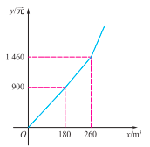
情境导入
探索新知
例题辨析
巩固练习
归纳总结
布置作业
根据这个解析式，可以画出函数的图像．
$$y=\left\{\begin{matrix}5x, 0⩽x⩽180, \\ 7x−360, 180<x⩽260, \\ 9x−880, x>260.\end{matrix}\right.$$

Slide 13
情境导入
探索新知
例题辨析
巩固练习
归纳总结
布置作业
（2）因为该用户用水为200m³，即$x=200$，处于收费标准的第二阶梯水价，所以
$y$＝7×200－360＝1040
即该用户这一年度应缴水费为1040元．
$$y=\left\{\begin{matrix}5x, 0⩽x⩽180, \\ 7x−360, 180<x⩽260, \\ 9x−880, x>260.\end{matrix}\right.$$

Slide 14
情境导入
探索新知
例题辨析
巩固练习
归纳总结
布置作业
现实生活中，有很多函数是分段描述的．如，阶梯电费、出租车费、个人所得税等．这类函数的特点是：当自变量在不同范围内取值时，需要用不同的解析式来表示，我们称这样的函数为分段函数．
$$y=\left\{\begin{matrix}5x, 0⩽x⩽180, \\ 7x−360, 180<x⩽260, \\ 9x−880, x>260.\end{matrix}\right.$$

Slide 15
情境导入
探索新知
例题辨析
巩固练习
归纳总结
布置作业
分段函数的定义域是自变量的各段不同取值范围的并集，值域是函数在各段不同取值范围的函数值的并集．分段函数在整个定义域上仍然是一个函数，而不是几个函数．
求分段函数的函数值$f\left(x_{0}\right)$时，首先要判断$x_{0}$所属的取值范围，然后再将$x_{0}$代入相应的解析式中进行计算．
作分段函数的图像时，在各段不同取值范围内，根据相应解析式，做出相应部分的图像．

Slide 16
情境导入
探索新知
例题辨析
巩固练习
归纳总结
布置作业
1．已知圆的半径为$r$，试分别写出圆的周长$C$和圆的面积$S$关于半径$r$的解析式．
练习
2．已知定义在R上的一次函数$y=ax+b$可以用下表表示，写出它的解析式．

Slide 17
情境导入
探索新知
例题辨析
巩固练习
归纳总结
布置作业
3．已知函数$y=f(x)$的图像，如下图，则
（1）函数$y=f(x)$的定义域为 ；
（2） $f\left(1.6\right)=$ ；
（3）函数$y=f(x)$的值域为 ．
练习

Slide 18
4．已知函数$f(x)=\left\{\begin{matrix}2， −1≤x≤0， \\ x+2， 0<x<2， \\ 4， x≥2.\end{matrix}\right.$ 则
（1）函数的定义域为 ；
（2）$f(1.5)$ $=$ ；
（3）$f\left[f(0)\right]$ $=$ ．
情境导入
探索新知
例题辨析
巩固练习
归纳总结
布置作业
练习
5．李老师在菜市场购买标价为4元/kg的土豆$x$ （kg），并花$2$元钱买了一个能装6kg物品的环保购物袋，求应付款$y$（元）的函数解析式，并作出此函数的图像．

Slide 19
4．已知函数$f(x)=\left\{\begin{matrix}2， −1≤x≤0， \\ x+2， 0<x<2， \\ 4， x≥2.\end{matrix}\right.$ 则
（1）函数的定义域为 ；
（2）$f(1.5)$ $=$ ；
（3）$f\left[f(0)\right]$ $=$ ．
情境导入
探索新知
例题辨析
巩固练习
归纳总结
布置作业
练习
5．李老师在菜市场购买标价为4元/kg的土豆$x$ （kg），并花$2$元钱买了一个能装6kg物品的环保购物袋，求应付款$y$（元）的函数解析式，并作出此函数的图像．

Slide 20
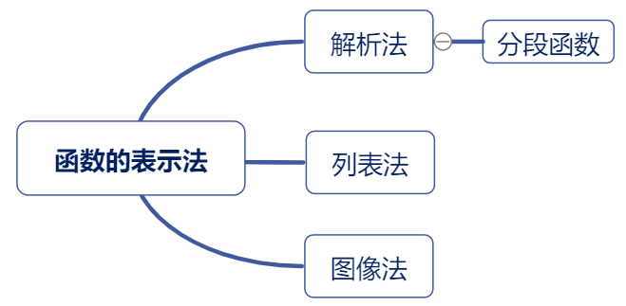
情境导入
探索新知
例题辨析
巩固练习
归纳总结
布置作业
小结

